Slide 1
Schnipselwerkstatt – Teil II:
OpenShot

Slide 2
Startbildschirm
Zu Beginn 5 Spuren (höhere Spur = höhere Priorität)
Unterschiedliche Ansichtsmenüs (Projektdateien, Videovorschau, …)
Je nach Präferenz können die verschiedenen Menüs ausgeblendet werden

Slide 3
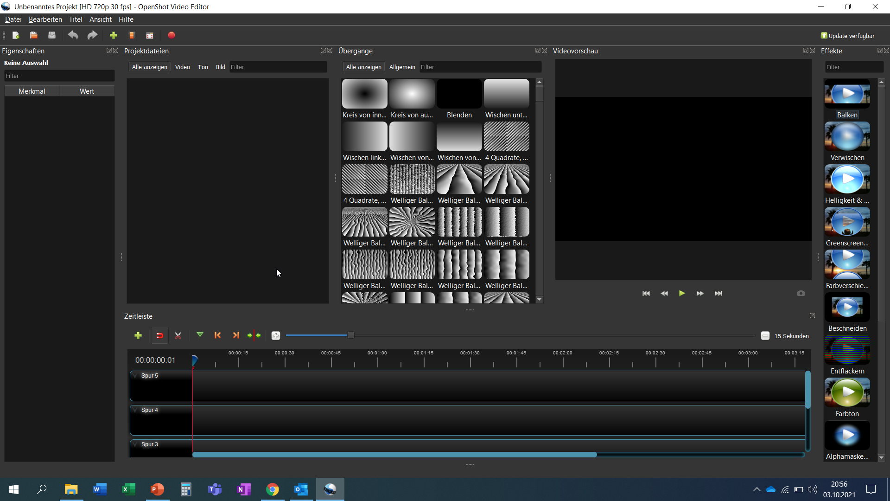

Hier werden die Projektdateien ange-zeigt, unterteilbar in Videos, Audiodateien und Bilder.

Slide 4
Die Videovorschau zeigt zur jeweiligen Zeit das aktuelle Bild.

Slide 5
In den Eigenschaf-ten können unter-schiedlichste Ein-stellungen getroffen werden.

Slide 6
Übergänge können verwendet werden, um zwischen ver-schiedenen Tracks zu wechseln.

Slide 7
Effekte machen oft Sequenzen in einem Video spannender.

Slide 8
Die Zeitleiste gestattet das Ein-fügen, Verschieben, Überlappen, eigent-lich alles, was be-nötigt wird, der ver-schiedenen Projekt-dateien.

Slide 9
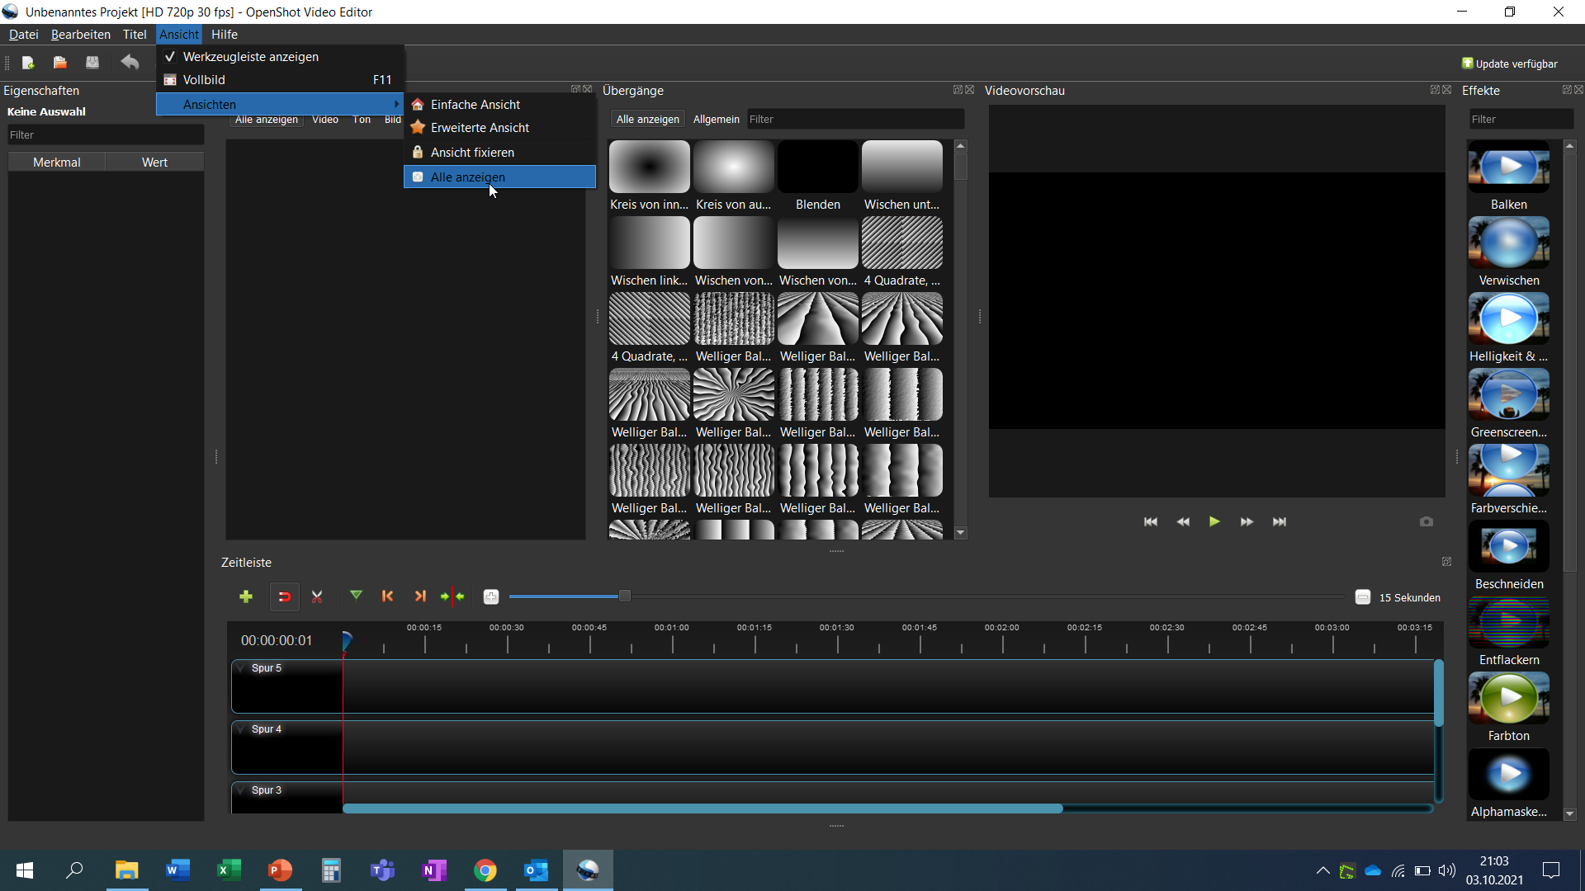
Und so …

Slide 10
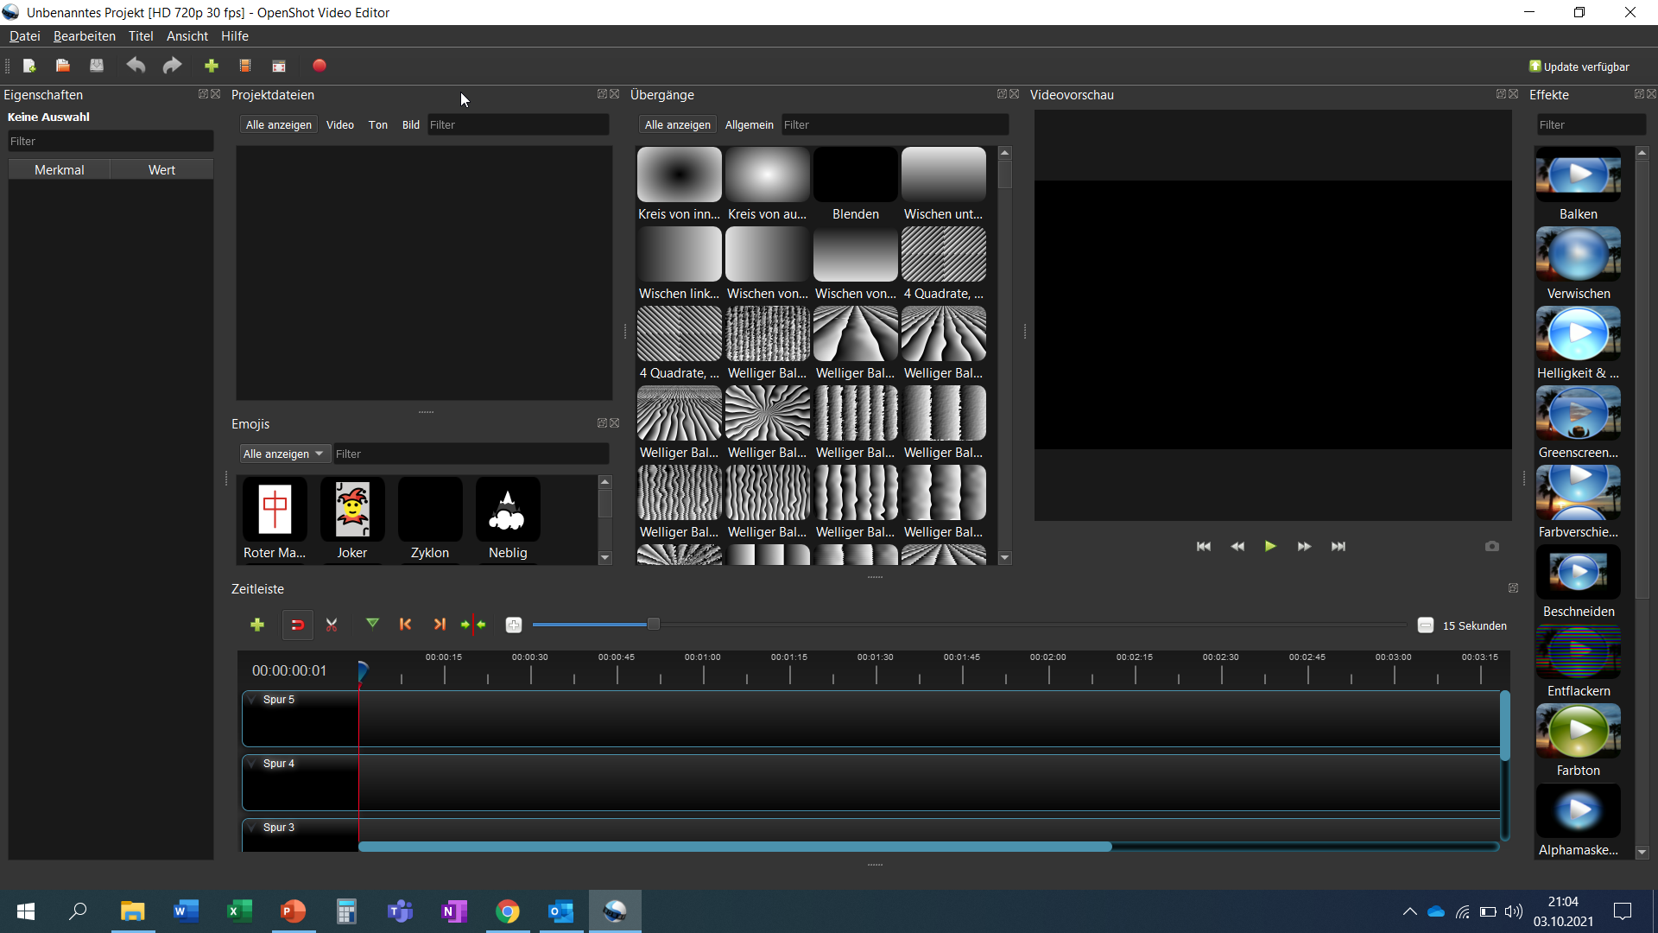
… kommen dann alle Features hinzu.

Slide 11
Projektdateien & Zeitleiste
Import über das + Zeichen in grün oder ganz einfach über Drag & Drop
Alternativ auch mit rechtem Mausklick und im Kontextmenü auf Importieren
Shortcut „Strg+F“
Filter durch „Video“, „Ton“, „Bild“ oder auch über die Suchfunktion
Kontextmenü: Film zuschneiden
Einfügen in eine Spur in der Zeitachse über Drag & Drop
Rein- und Rauszoomen über Zoomfunktion
Abspielen des Materials
Navigation mit dem Ruler oder den Rechts- und Links-Tasten

Slide 12

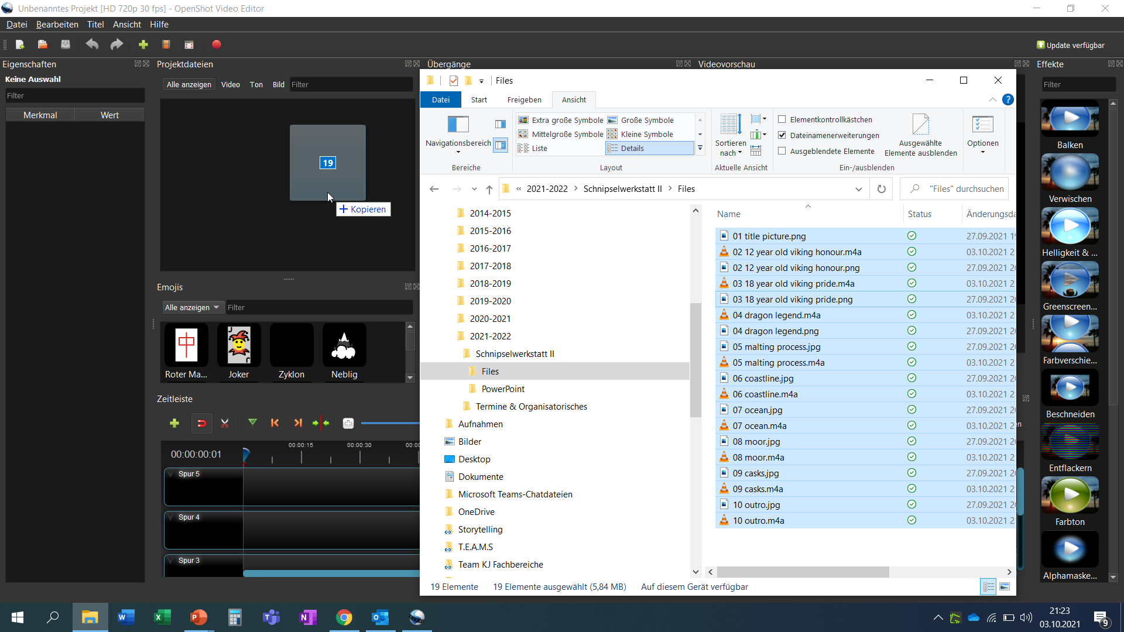
Die einfachste Variante, Dateien zu importieren, ist über Drag & Drop.

Slide 13
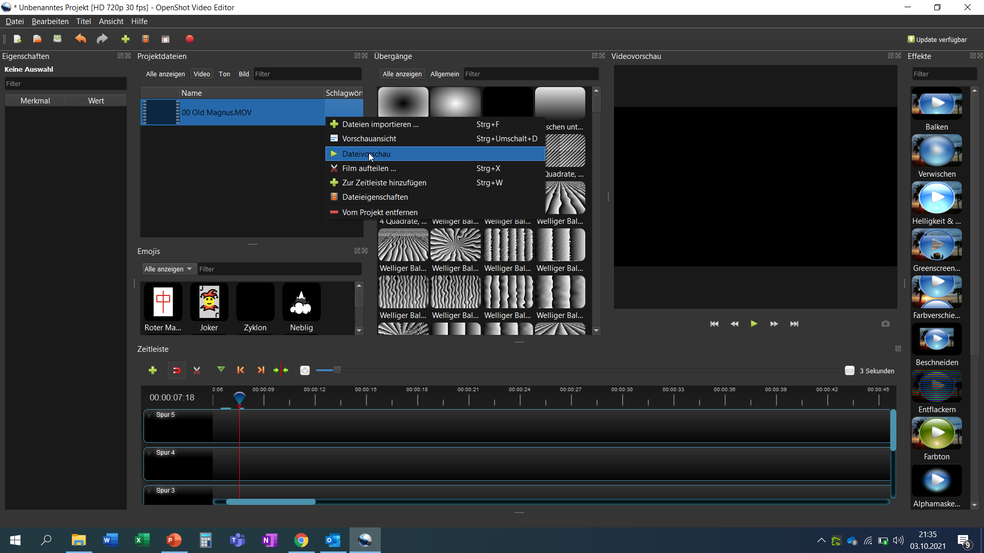
Über den Filter Video und rechten Mausklick gelangt man zum Kontextmenü, in dem man unter anderem eine Dateivorschau auswählen kann.

Slide 14
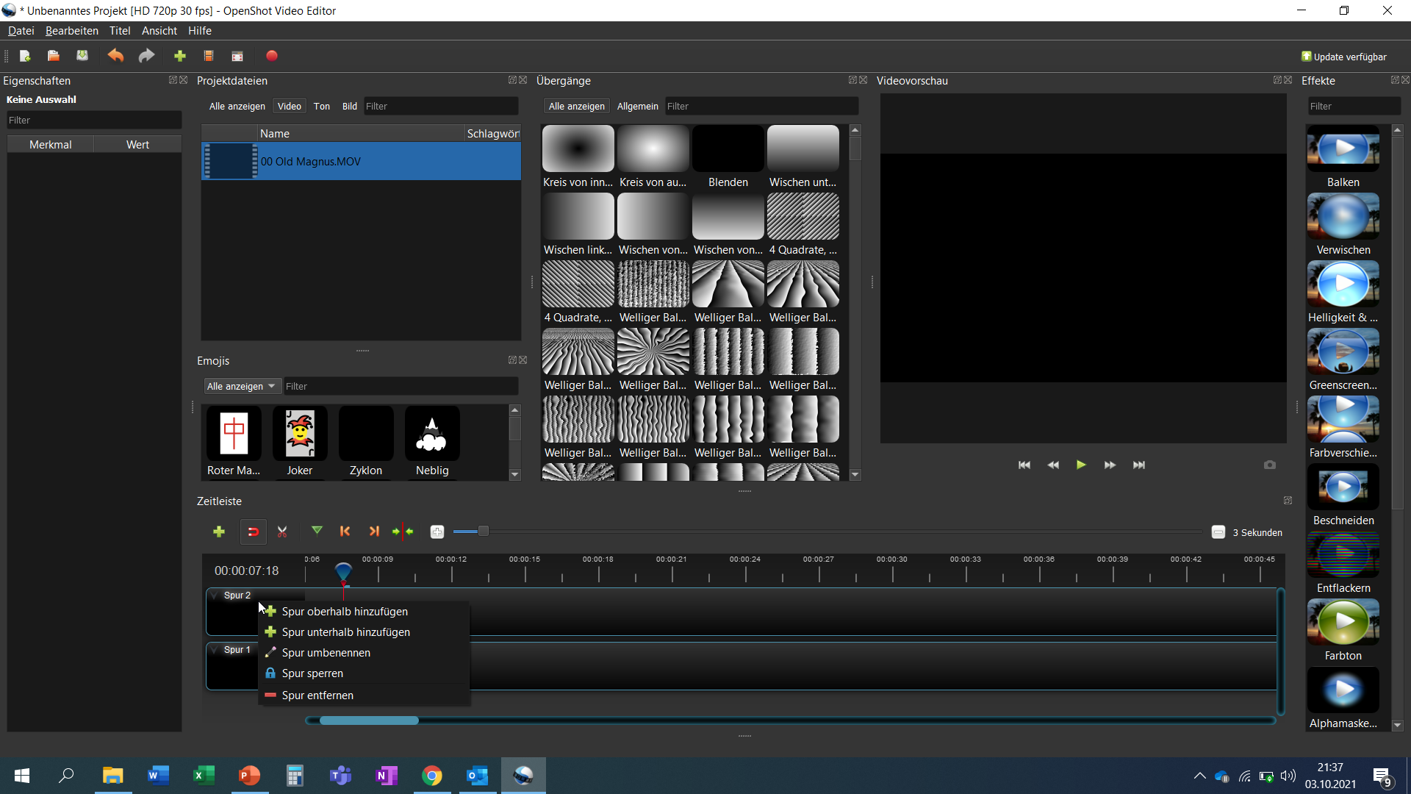
Im Kontextmenü (rechter Mausklick) kann man Spuren hinzufügen, entfernen und umbenennen.

Slide 15
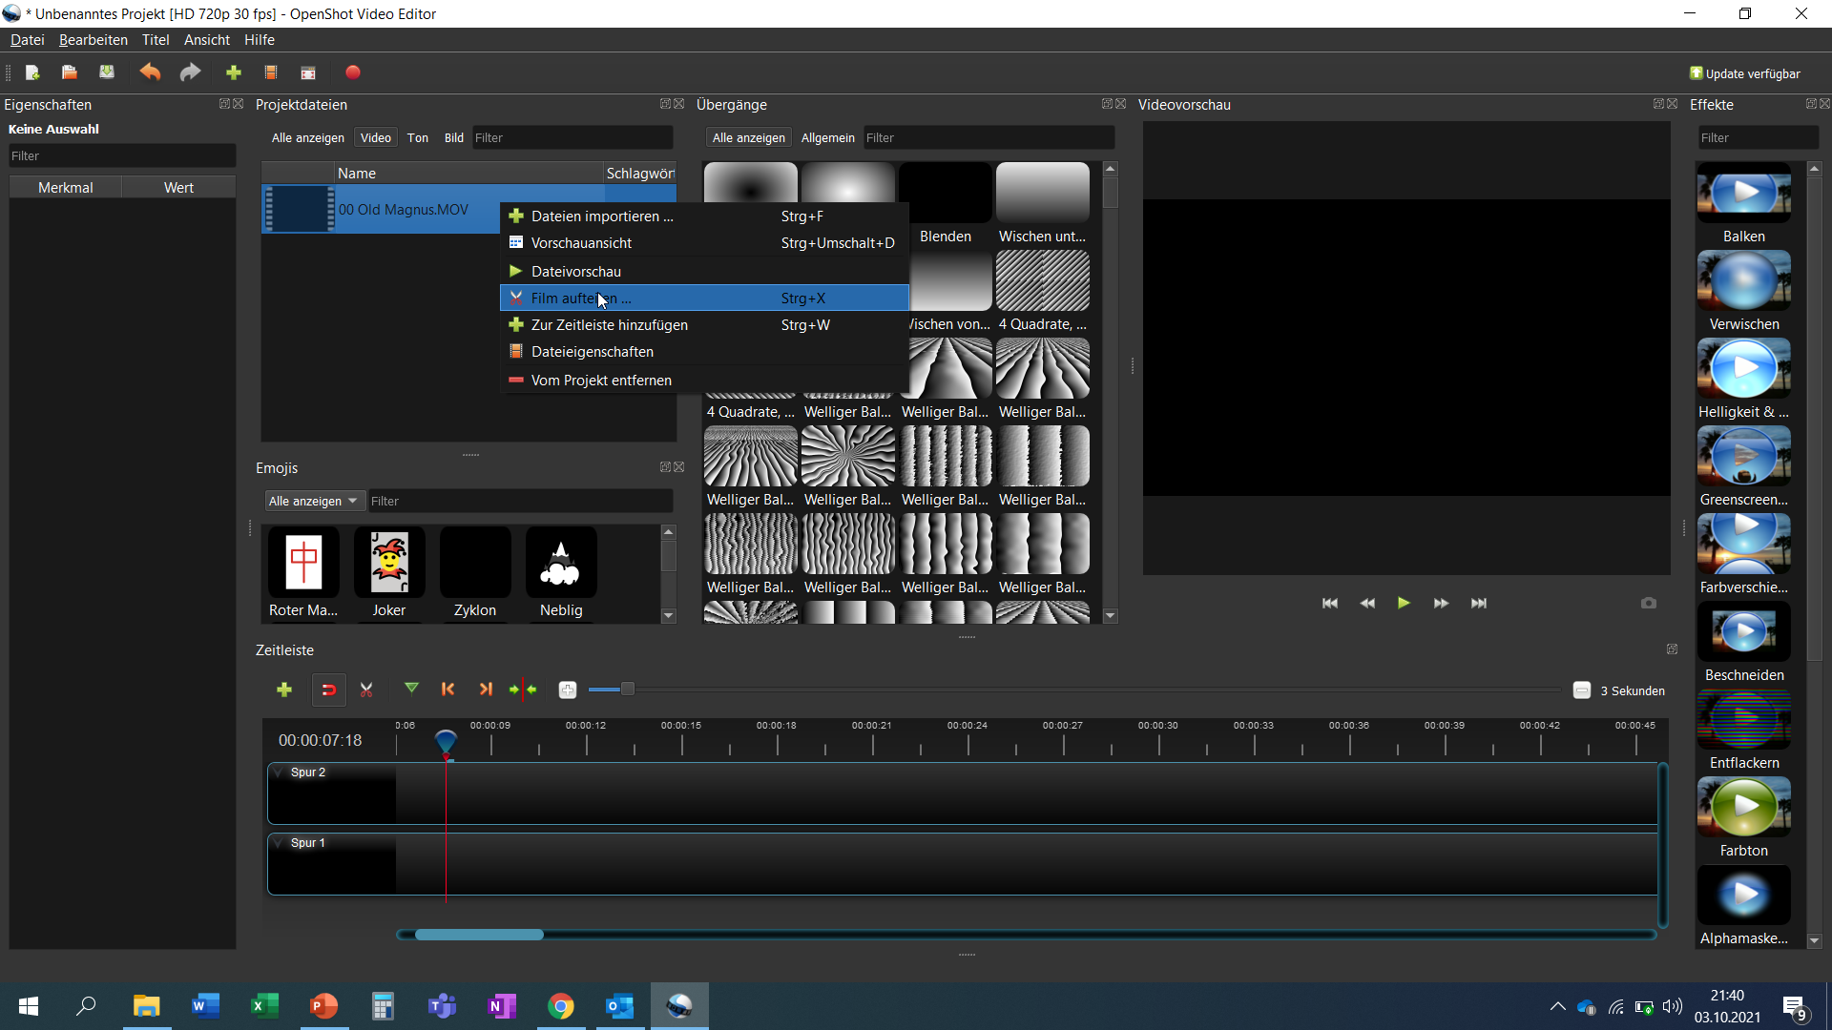
Anstatt über Drag & Drop das ganze File in eine Spur zu ziehen, kann man mit „Film aufteilen …“ gleich eine passende Vorauswahl treffen. (Bei uns 00:38 und 05:45.)

Slide 16
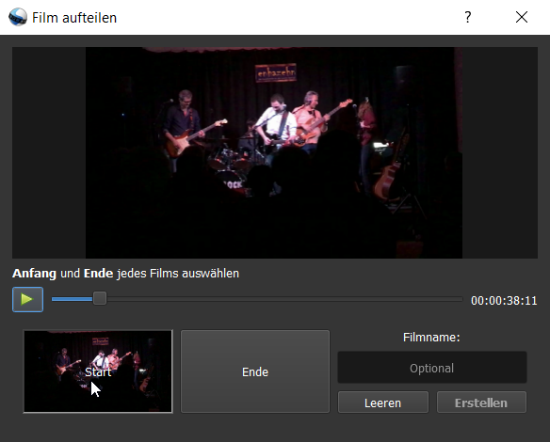
Start und Endzeitpunkt können hier festgelegt werden und das neue geschnittene Video unter einem neuen Filenamen dem Projekt hinzugefügt werden.

Slide 17
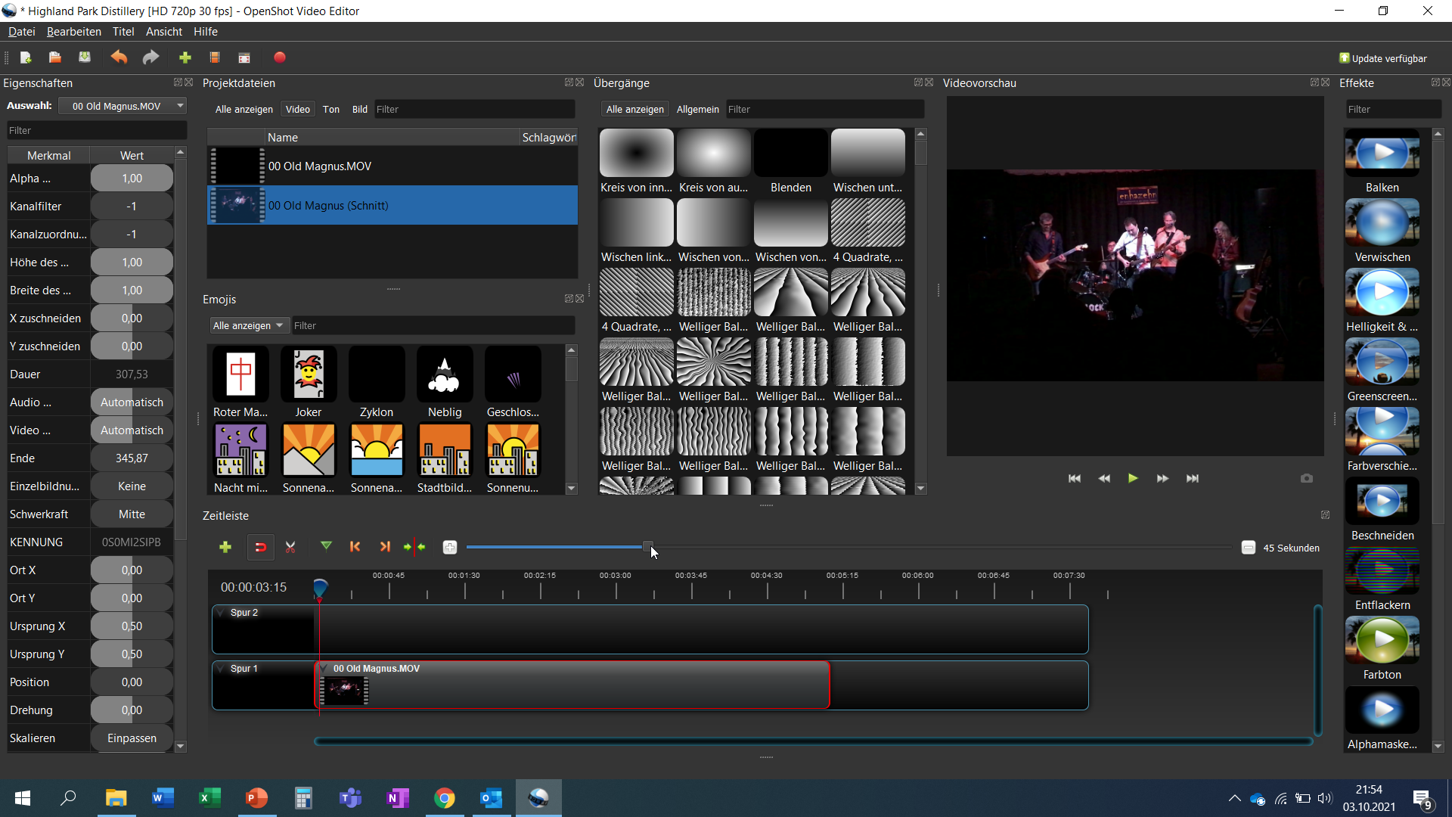
Einfügen des geschnittenen Videos über Drag & Drop.

Slide 18
Rein- und Rauszoomen über die Zoomfunktion oder Tastenkurzwahl (- für Rauszoomen und = für Reinzoomen).

Slide 19
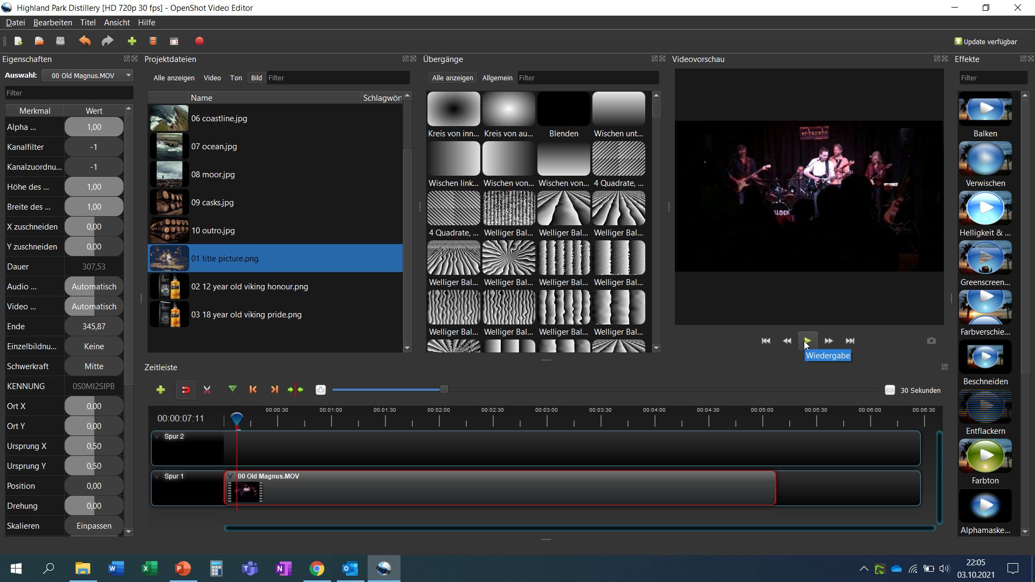
Abspielen des gesamten Materials über die Wiedergabe der Videovorschau oder über die Leertaste.

Slide 20
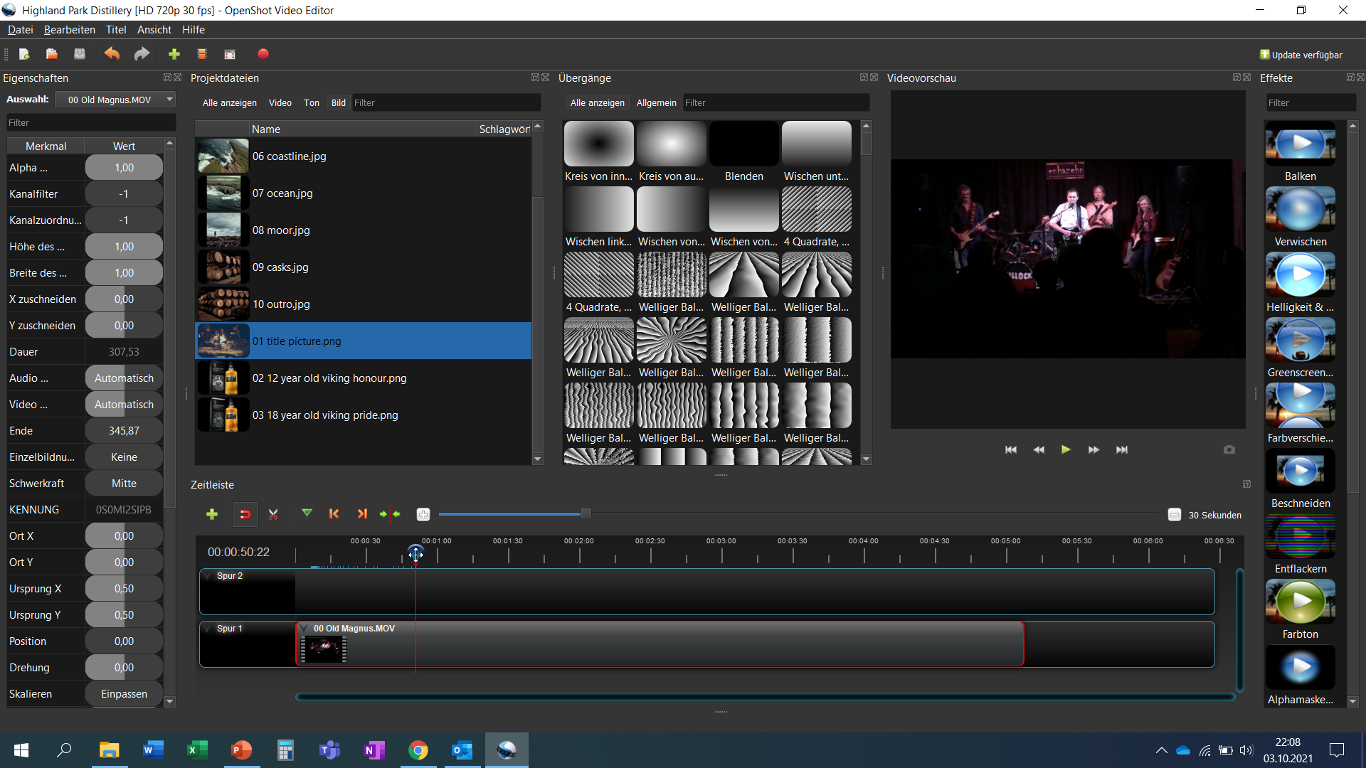
Vorschau und Navigation durch das Video ist auch über den Ruler (Klick drauf und Bewegen) möglich. Bewegen ist auch möglich mit den Rechts- und Links-Tasten von Frame zu Frame.

Slide 21
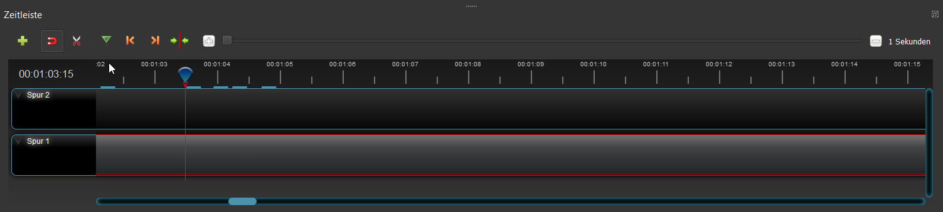
Ist „Einrasten“ aktiviert, bleiben hinzugefügte Dateien (auch in anderen Spuren) aneinander „kleben“.

Slide 22
Mit der Schere kann man Tracks trennen, das geht aber …

Slide 23
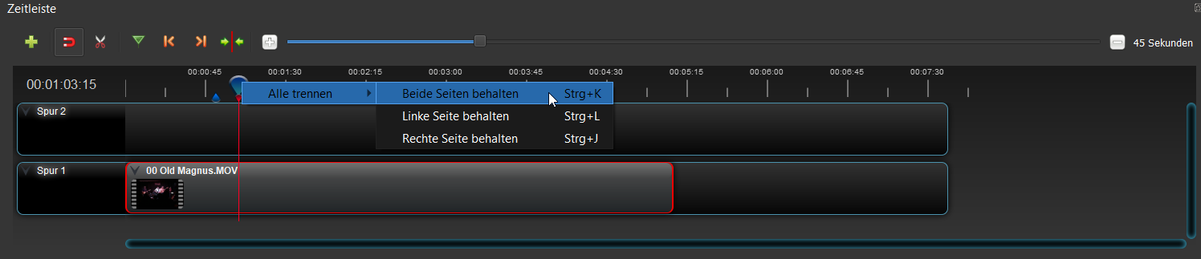
… leichter mit einem rechten Mausklick auf den Ruler. Hier kann man auch gleich festlegen, welche Teile des Schnitts beibehalten werden.

Slide 24
Übergänge, Bilder & Keyframes
Übergänge automatisch und manuell
Bilder einfügen
Keyframes setzen

Slide 25
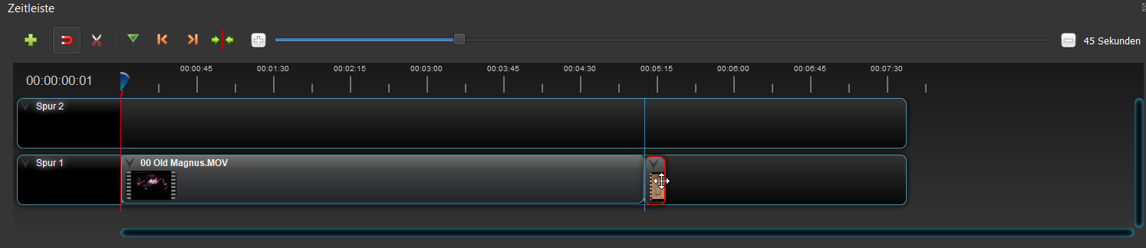
Das Einrasten wird angezeigt durch die blaue Linie.

Slide 26
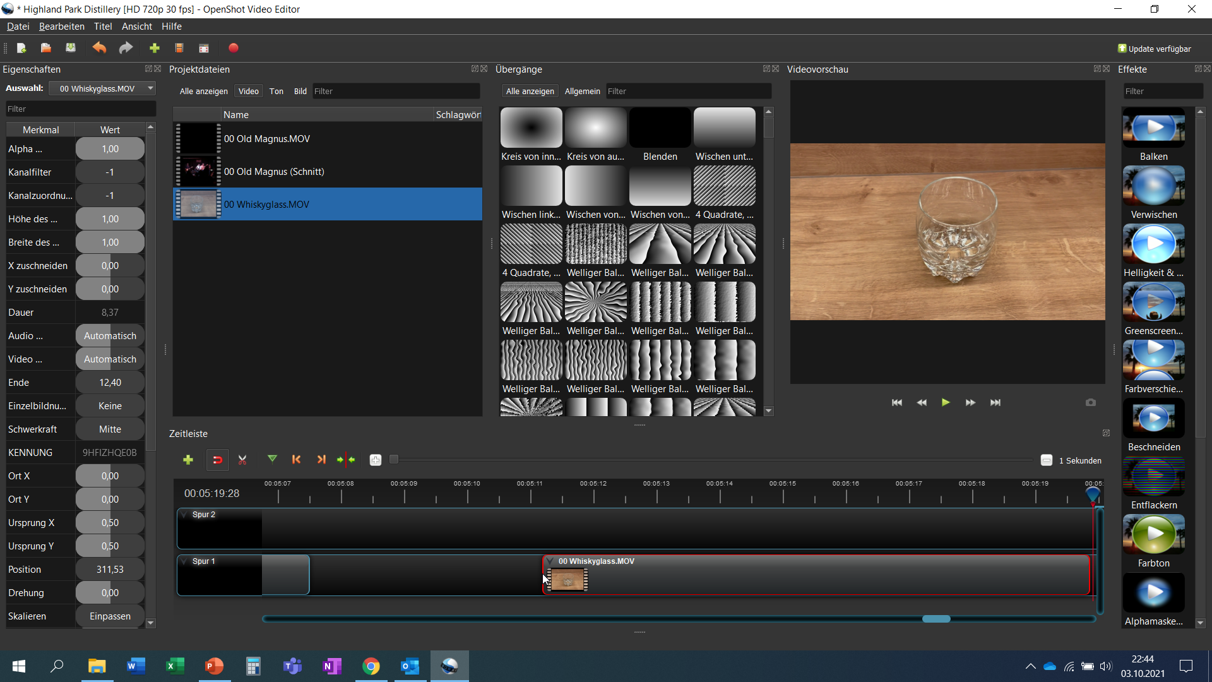
Wird ein Track durch Anklicken an einem Ende und dann Ziehen mit der Maus verkürzt, so zeigt die Vorschau den aktuellen View an.

Slide 27
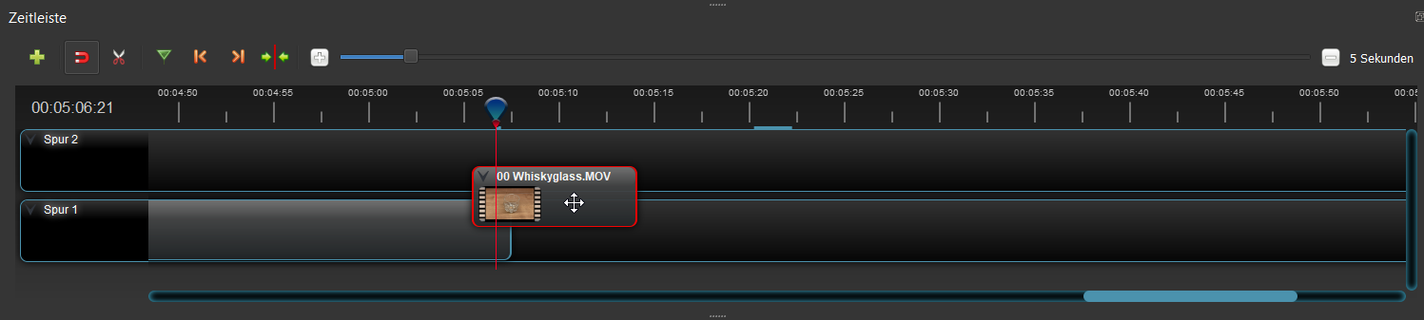
Wird ein Clip über einen anderen geschoben, …

Slide 28
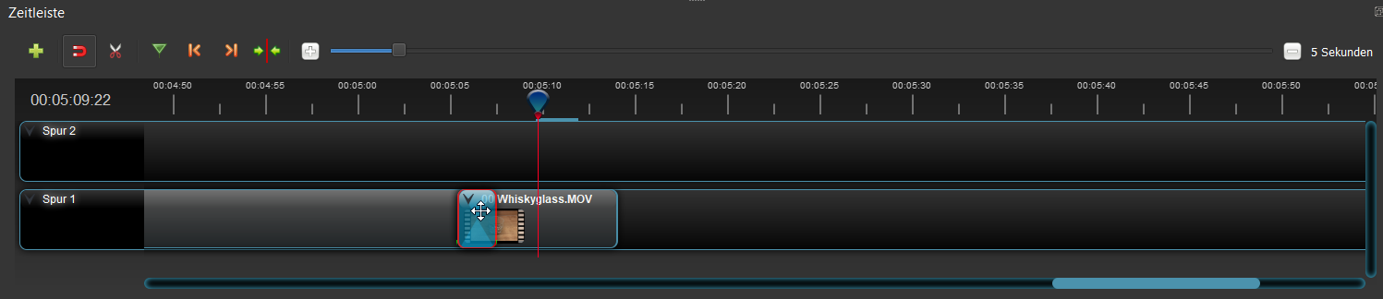
… so wird automatisch ein Übergang erzeugt.

Slide 29
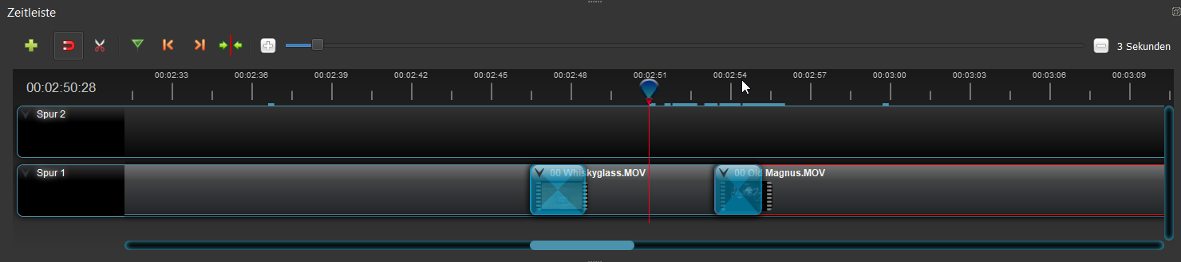
Das Ausblenden funktioniert (meines Wissens nach) nur so, dass man den darunterliegenden Clip schneidet und dann in den darüberliegenden zieht. Versucht man manuell einen Übergang einzufügen, so funktioniert dies nicht sauber.

Slide 30
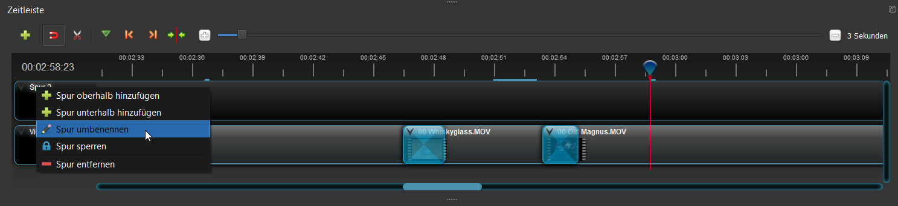
Zur besseren Übersicht können Spuren auch umbenannt werden. Auch weitere Spuren oberhalb und unterhalb können hinzugefügt werden. Je höher die Spur, desto höher die Priorität.

Slide 31
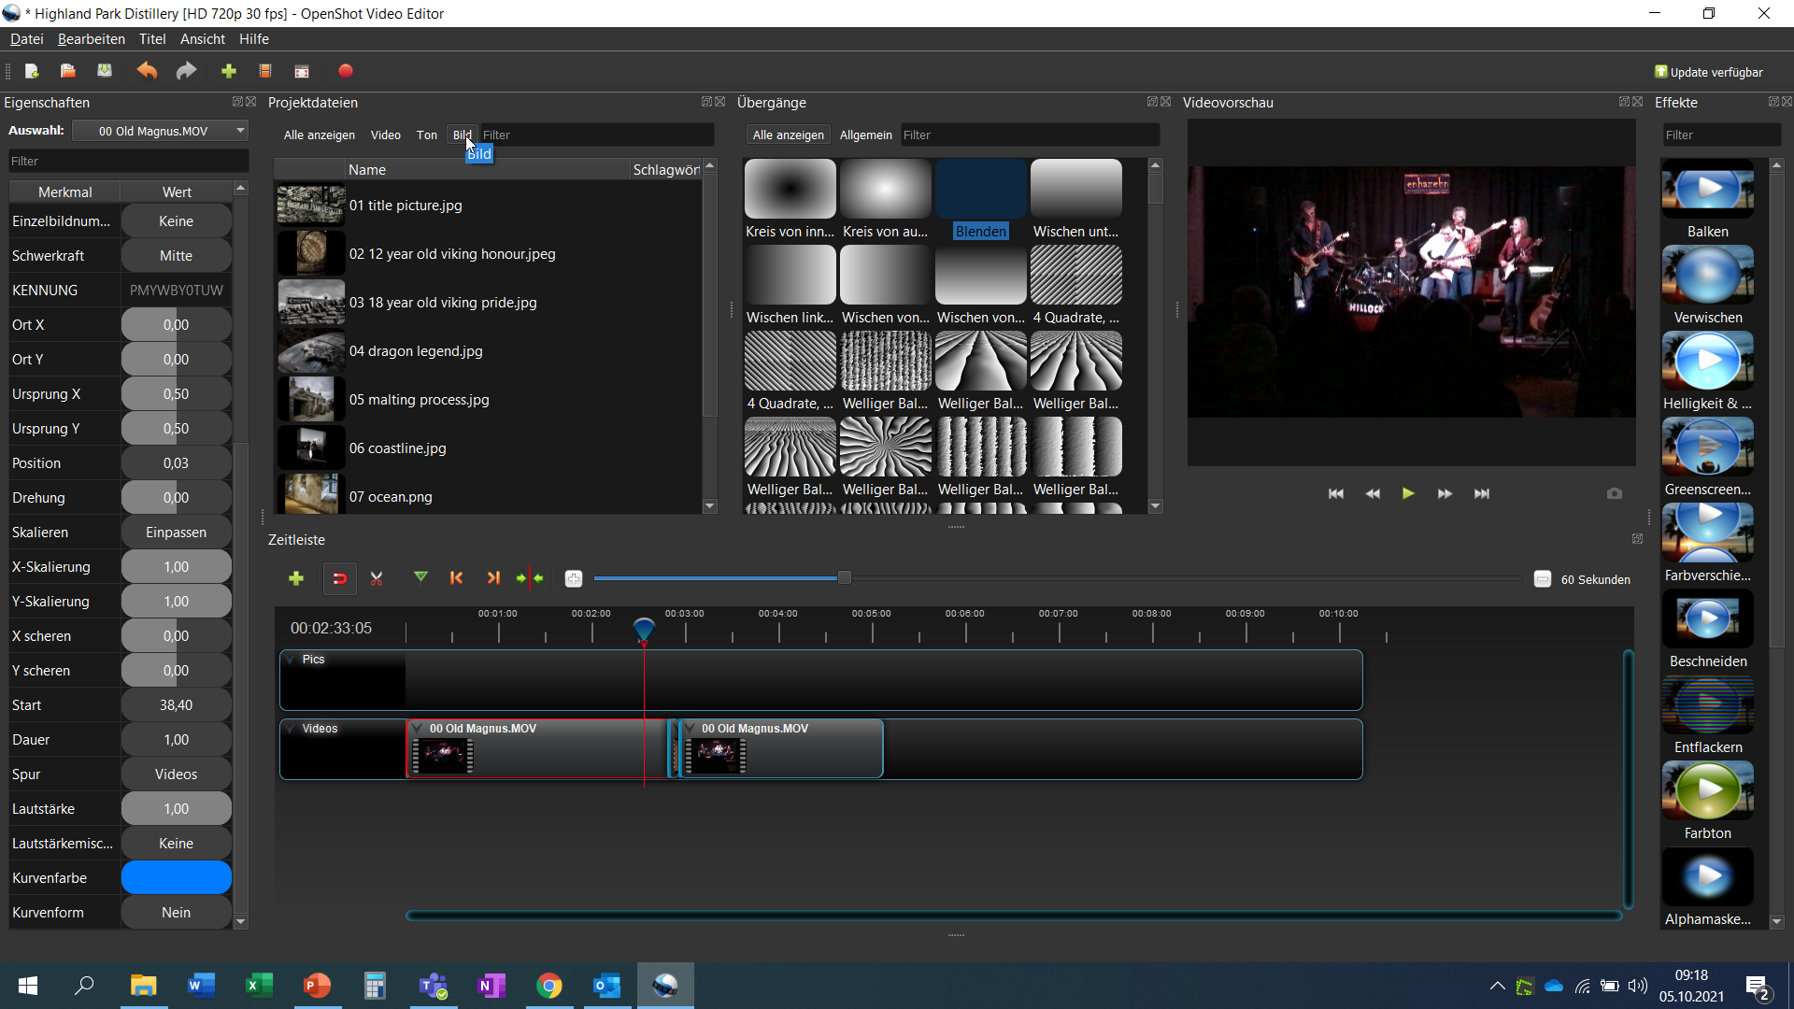
Nun wählen wir bei den Projektdateien nur die Bilder aus und ziehen sie an Stellen, wo wir umblenden wollen. In Folge wird dort auch eine andere Audiospur eingefügt.

Slide 32
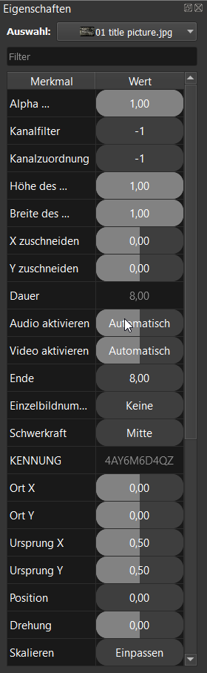
Einige wichtige Eigenschaften:
Alpha gibt die Transparenz an. Werte unter 1 werden transparenter bis hin zu völliger Transparenz bei 0.
Von gemischten Video- und Audiospuren kann man separat Audio und Video ein- und ausschalten.
Mit Ende kann man digital den Track verkürzen oder verlängern.

Slide 33
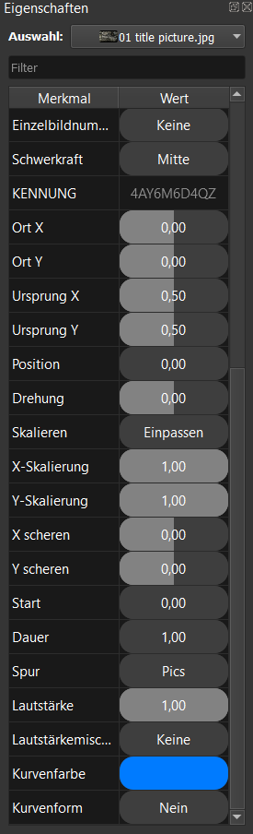
Einige wichtige Eigenschaften:
Mit der Eigenschaft Skalierung kann man quasi rein- und rauszoomen.
Und auch die Lautstärke kann man hier einstellen und so Fades im Audio erzeugen.

Slide 34
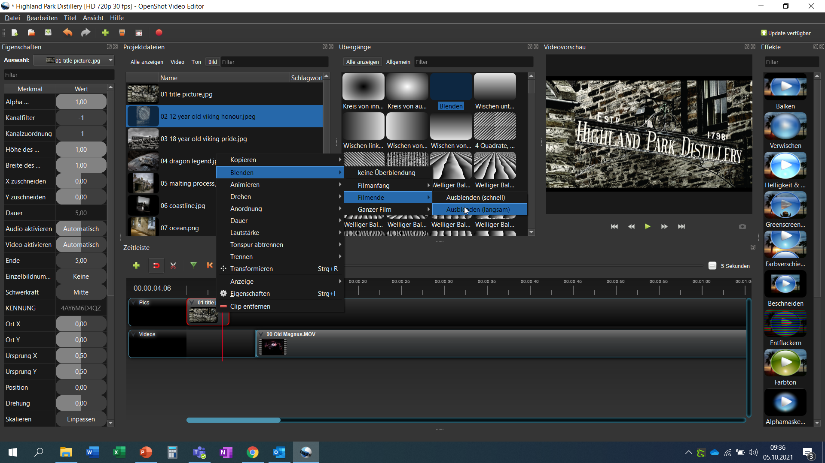
Wenn man beispielsweise das Startbild langsam ausblenden will, dann gibt es dafür eine eigene Funktion (Kontextmenü, rechter Mausklick), die aber in Wirklichkeit …

Slide 35
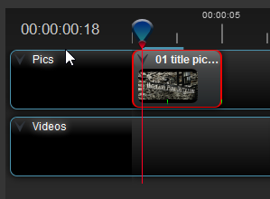
… im Clip zwei grüne Marken erzeugt, sogenannte Keyframes. Leider schlecht übersetzt mit …

Slide 36
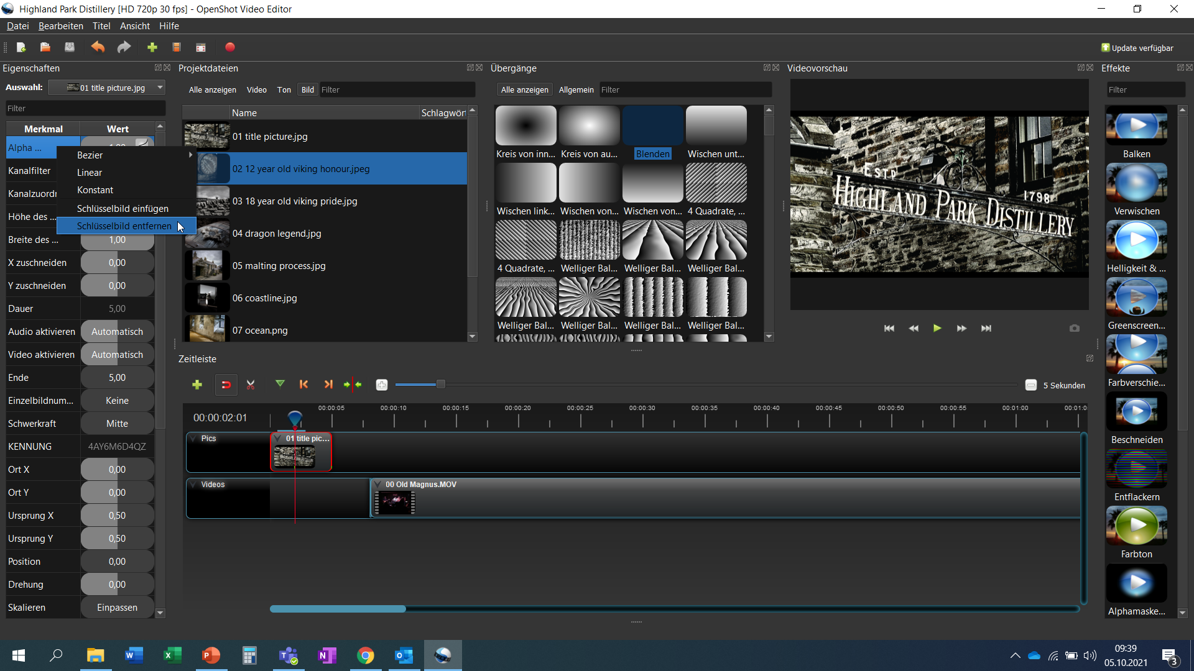
… Schlüsselbild. Wenn man mit den Pfeiltasten zu den Keyframes hinnavigiert, so erscheint der geänderte Wert (hier Alpha) grün, sobald man genau am Keyframe ist. Diesen kann man dann wieder auch entfernen. Innerhalb dieser beider Keyframes ändert sich der Eigenschaftswert.

Slide 37
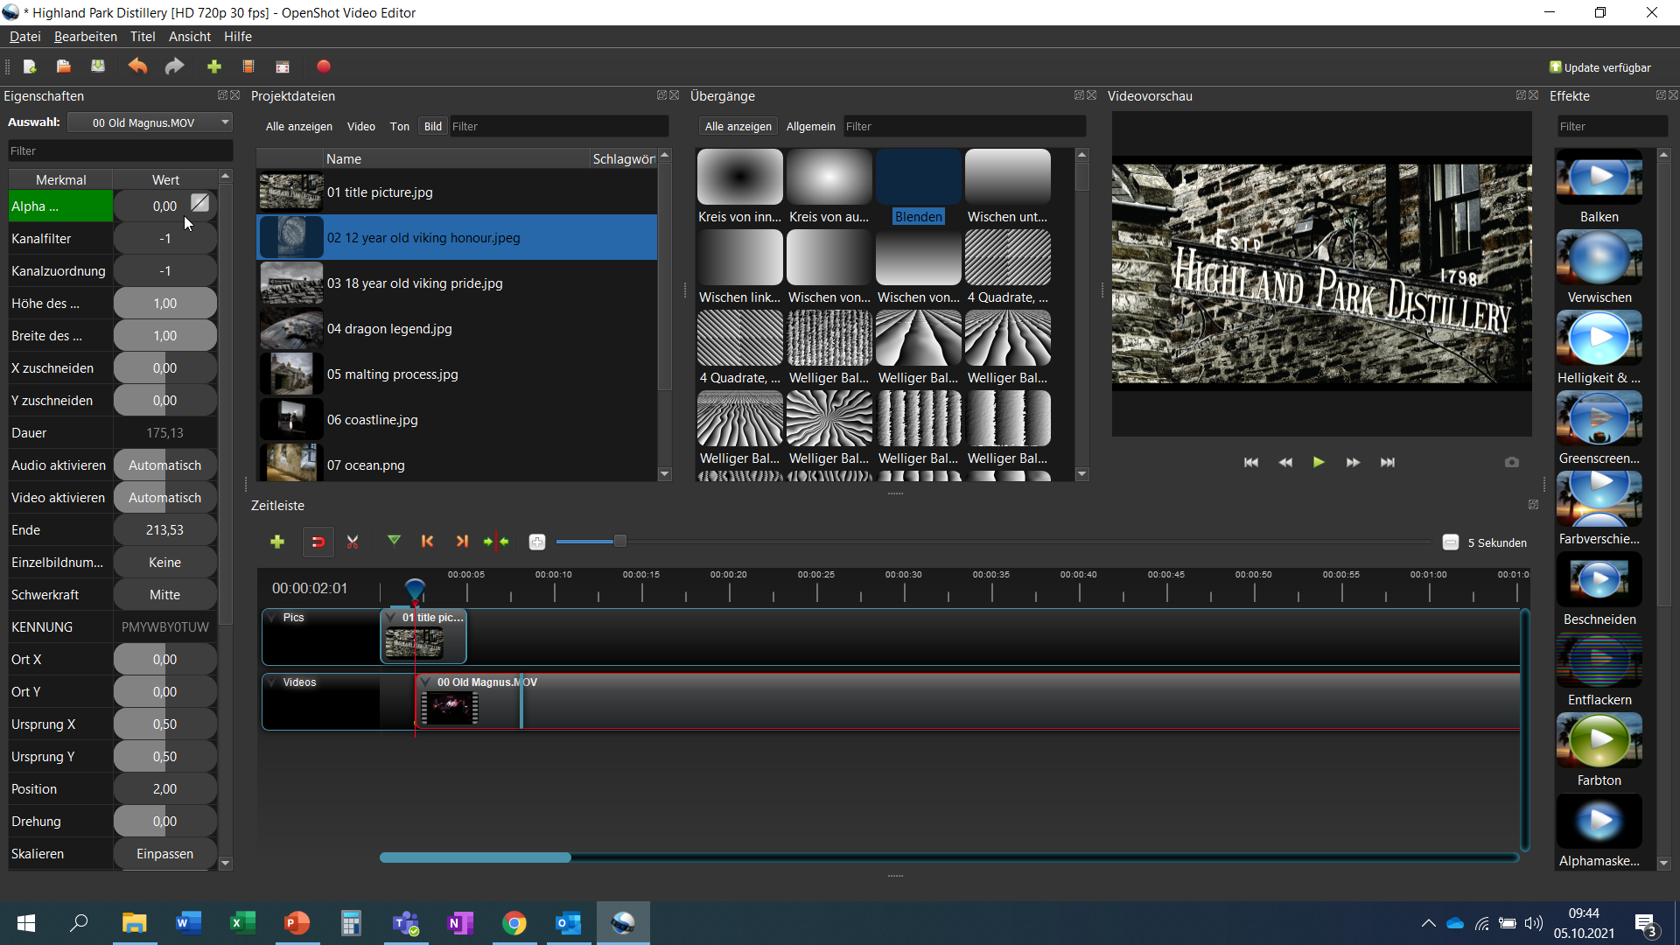
Verschiebt man nun den Clip genau auf die Stelle des Rulers, so kann man entweder manuell durch Setzen zweier Keyframes und anschließendes Ändern der Alphawerte ein Einfaden des Videoclips erzeugen oder einfach automatisiert wie zuvor.

Slide 38
Audio & Keyframes
Audio einstellen
Fades in Audios mit Keyframes
Frames und Sekunden fürs genaue Navigieren
Bewegung in Bildern und Videos

Slide 39
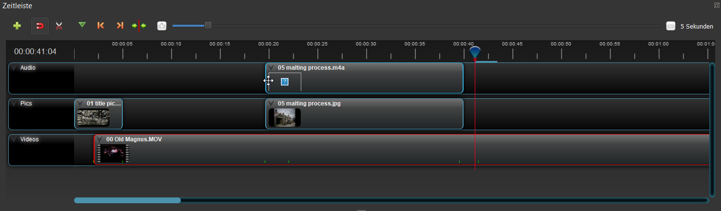
Hier wurden ein paar Schritte auf einmal durchgeführt:
Einfügen einer neuen Spur (oberhalb) und umbenennen dieser in „Audio“
Einfügen eines Audioclips und einfügen eines weiteren Bildes.
Verlängern des Bildes bis zur Länge der Audiospur.
Zu Beginn des Bildes setzen eines Keyframes (automatisch durch Verändern eines Wertes) und Erhöhen der X- und Y-Skalierung auf 1,4, damit das Bild den ganzen Bildschirm ausfüllt.
Setzen von vier Keyframes in der Videospur, zwei zu Beginn und zwei am Ende des Bildes, innerhalb derer jeweils die Audio-Lautstärke der Videospur zuerst abgesenkt und dann angehoben wird.

Slide 40
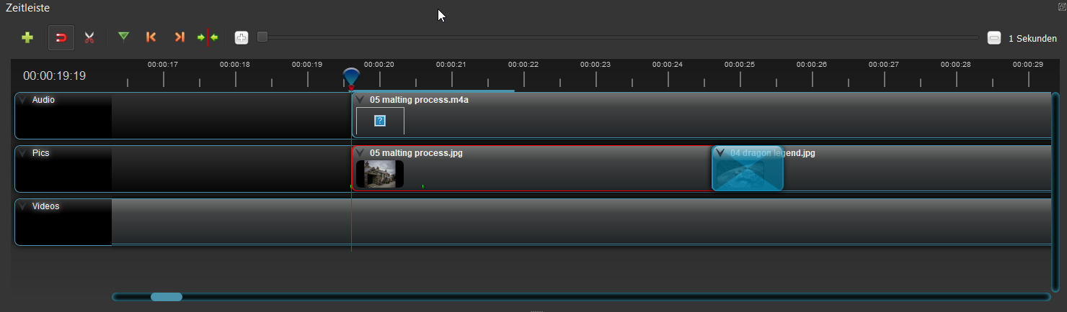
Wenn man es ganz genau wissen möchte und exakt navigieren muss:
1 Sekunde = 30 Frames
Ruler zeigt Frames an, Positionsangaben und Längen aber Kommastellen von Sekunden
1 Sekunde = 30 Frames und somit 0,1 Sekunden = 3 Frames
In unserem Fall beginnt das erste Bild bei 19,60 und endet nach 6 Sekunden bei 25,60
Der Ruler startet aber bei 00:00:19:19, wieso?
Erklärung: Die Zeit 19,0 Sekunden entspricht einem Frame von 00:00:19:01, also dem ersten Frame in der 19. Sekunde. 0,6 Sekunden später bedeutet 18 Frames weiter, also beim 19. Frame der 19. Sekunde und somit mus der Ruler auf 00:00:19:19.

Slide 41
Wieder ein paar Schritte in einer Slide:
Wir starten das Bild bei 19,60 Sekunden, es dauert 6 Sekunden, endet also bei 25,60 Sekunden und somit einem Ruler Wert von 00:00:25:19
Das Bild hat von Anfang an eine Skalierung von 1,8 sowohl auf den X- als auch auf den Y-Wert bekommen
Bis zum Ende möchten wir reinzoomen auf jeweils 4,0. Also setzen wir den Ruler auf 00:00:25:19 und die beiden Skalierungswerte auf 4,0
Außerdem möchten wir an dieser Stelle auch ein bisschen das Bild verschieben, sodass der Bewegungseffekt noch stärker wird und setzen hier den Ort-X auf 0,6.

Slide 42
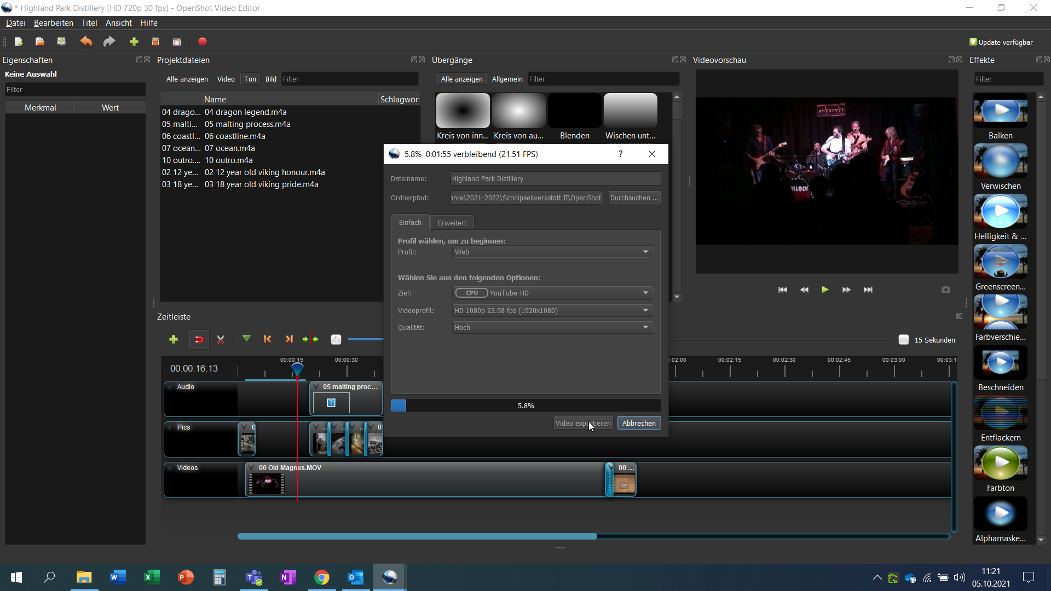
Letzter Schritt ist der Export. Hier bietet OpenShot eine Reihe von möglichen Presets aus und man wählt die, die am meisten Sinn macht. Die Qualitätsobergrenze liegt immer bei der Obergrenze der eingesetzten Videos selbst.

Slide 43
Schmankerl für die (kirchliche) Jugendarbeit
20.10.2021 „positive vibes“ – Ressourcenschoner und Resilienztipps
02.11.2021 FSK 18 – die jugendfreie Pfarre?!
17.11.2021 Joseph Cardijn und die Haltung „Sehen. Urteilen. Handeln. Feiern.“
30.11.2021 Check your fashion – was steckt in meinem T-Shirt?
… be there!

